Slide 1


C程序设计
Programming in C
1010250
主讲：姜学锋，计算机学院

Slide 2

贪心和回溯算法设计
C程序设计
1、贪心法基本思想与设计步骤
2、回溯法基本思想与设计步骤

Slide 3
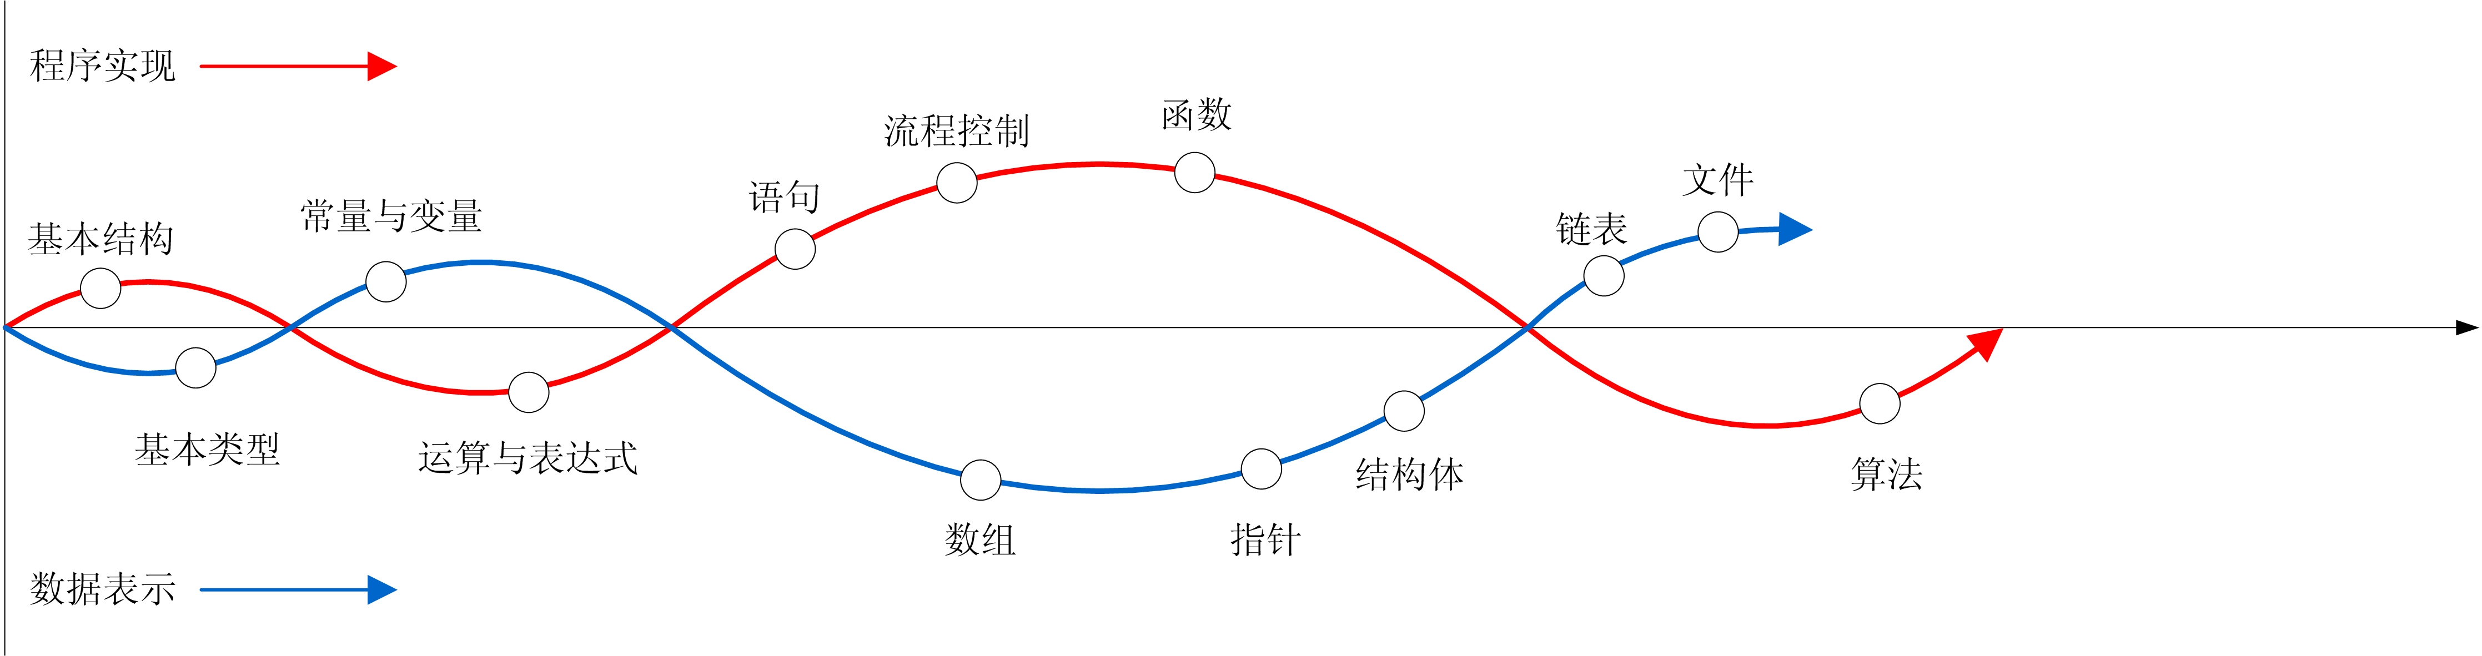
C程序设计学习路径11
C程序设计

Slide 4
11.3.3 贪心算法
  贪心算法（Greedy Algorithm）
  在求最优解问题的过程中，依据某种贪心标准，从问题的初始状态出发，直接去求每一步的最优解，通过若干次的贪心选择，最终得出整个问题的最优解，这种求解方法就是贪心算法。

Slide 5
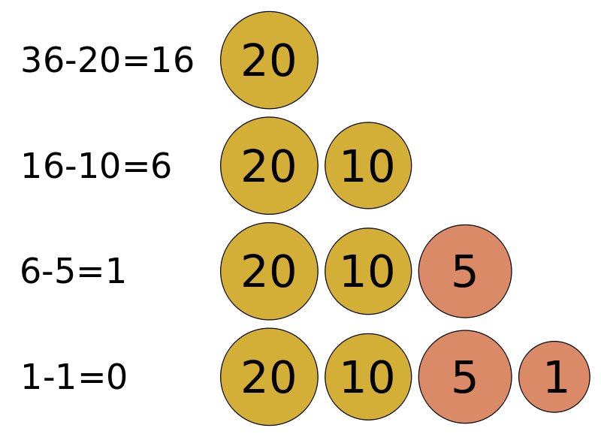
11.3.3 贪心算法
  换零钱的时候会应用到贪心算法。例如把36元换成散钱︰
  20 > 10 > 5 > 1

Slide 6
11.3.3 贪心算法
  1．基本思想
  从贪心算法定义可以看出，贪心算法并不是从整体上考虑问题，它所做出的选择只是在某种意义上的局部最优解，而由问题自身的特性决定了运用贪心算法可以得到最优解。

Slide 7
11.3.3 贪心算法
  可以用贪心算法求解的问题一般具有两个重要的性质：
  （1）贪心选择性质
  所谓贪心选择性质是指所求问题的整体最优解可以通过一系列局部最优的选择，即贪心选择来达到。这是贪心算法可行的第一个基本要素，也是贪心算法与动态规划算法的主要区别。动态规划算法通常以自底向上的方式解各子问题，而贪心算法则通常以自顶向下的方式进行，以迭代的方式作出相继的贪心选择，每作一次贪心选择就将所求问题简化为规模更小的子问题。

Slide 8
11.3.3 贪心算法
  对于一个具体问题，要确定它是否具有贪心选择性质，必须证明每一步所作的贪心选择最终导致问题的整体最优解。
  （2）最优子结构性质
  当一个问题的最优解包含其子问题的最优解时，称此问题具有最优子结构性质。问题的最优子结构性质是该问题可用动态规划算法或贪心算法求解的关键特征。

Slide 9
11.3.3 贪心算法
  2．基本步骤
  ①将优化问题转化成这样的一个问题，即先做出选择，再解决剩下的一个子问题。
  ②证明原问题总是有有一个最优解是做贪心选择得到的，从而说明贪心选择的安全。
  ③说明在做出贪心选择后，剩余的子问题具有这样的一个性质。即如果将子问题的最优解和我们所做的贪心选择联合起来，可以得出原问题的一个最优解。

Slide 10
11.3.3 贪心算法
  下面是一个可以用贪心算法求解的题目，贪心解的确不错，可惜不是最优解。
    [背包问题]有一个背包，背包容量是M=150。有7个物品，物品可以分割成任意大小。要求尽可能让装入背包中的物品总价值最大，但不能超过总容量。
    物品 A B C D E F G
    重量 35 30 60 50 40 10 25
    价值 10 40 30 50 35 40 30

Slide 11
11.3.3 贪心算法
  分析：
  目标函数：∑pi最大
  约束条件是装入的物品总重量不超过背包容量：∑w_{i}<=M(M=150)
  （1）根据贪心的策略，每次挑选价值最大的物品装入背包，得到的结果是否最优？
  （2）每次挑选所占重量最小的物品装入是否能得到最优解？

Slide 12
11.3.3 贪心算法
  （3）每次选取单位重量价值最大的物品，成为解题的策略。
  值得注意的是，贪心算法并不是完全不可以使用，贪心策略一旦经过证明成立后，它就是一种高效的算法。
  贪心算法还是很常见的算法之一，这是由于它简单易行，构造贪心策略不是很困难。
  可惜的是，它需要证明后才能真正运用到题目的算法中。

Slide 13
11.3.3 贪心算法
  一般来说，贪心算法的证明围绕着：整个问题的最优解一定由在贪心策略中存在的子问题的最优解得来的。
  对于例题中的3种贪心策略，都是无法成立（无法被证明）的，解释如下：
  （1）贪心策略：选取价值最大者。反例：
  W=30
  物品：A B C
  重量：28 12 12
  价值：30 20 20

Slide 14
11.3.3 贪心算法
  根据策略，首先选取物品A，接下来就无法再选取了，可是，选取B、C则更好。
  （2）贪心策略：选取重量最小。它的反例与第一种策略的反例差不多。
  （3）贪心策略：选取单位重量价值最大的物品。

Slide 15
11.3.3 贪心算法
  反例：
    W=30
    物品：A B C
    重量：28 20 10
    价值：28 20 10
  根据策略，三种物品单位重量价值一样，程序无法依据现有策略作出判断，如果选择A，则答案错误。

Slide 16

11.3.3 贪心算法
【例11.8】
设计一个算法将一个真分数表示为埃及分数之和的形式。所谓埃及分数，是指分子为1的分数形式，如7/8=1/2+1/3+1/24。

Slide 17

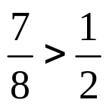
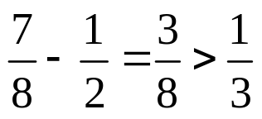
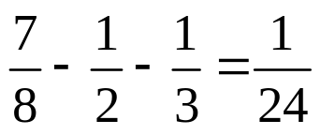
11.3.3 贪心算法
例题分析
分析
（1）贪心算法设计
对于给定的分数，如何快速寻求其埃及分数式？应用贪心选择，每次选择分母最小的最大埃及分数是可行的思路。
例如要寻求分数7/8的埃及分数式，作以下贪心选择：
, ,

Slide 18



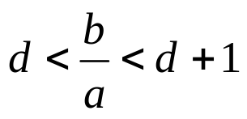
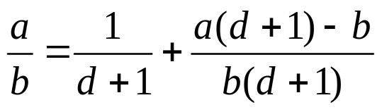
11.3.3 贪心算法
例题分析
即首选小于7/8的最大埃及分数1/2，然后选小于3/8的最大埃及分数1/3，最后所得1/24也为埃及分数。因而的7/8的埃及分数式为7/8=1/2+1/3+1/24。
一般地，对于给定的真分数 ，设 （表示取 的整数），考虑到
有

Slide 19
11.3.3 贪心算法
例题分析
这个公式就是贪心选择最大埃及分数的依据。即取埃及分数的分母为c=d+1，正分数(ac-b)/bc去除公因数后，同以上a/b考虑。

Slide 20
11.3.3 贪心算法
例题分析
（2）算法设计步骤
①对给定的真分数a/b(a≠1)，求得c=[b/a]+1。
②若分母不大于上限，则存储各埃及分数的分母：f[k]=c。否则退出循环。
③给a和b实施迭代：a=a*c-b，b=b*c，为探索下一个埃及分数的分母作准备。
④去除a，b的公因数。
⑤若a≠1，继续循环；否则a=1，f[k]=b，退出循环输出结果。

Slide 21
11.3.3 贪心算法
例11.8
1 #include <stdio.h>
2 int EgyptianFraction(int a,int b,int D[20])
3 { //贪心算法求a/b的埃及分数，求解结果放在D中
4 int n=0,j,u,c;
5 j=b;
6 for(;;) { //反复循环求解
7 c=b/a+1;
8 if (c>1000000000||c<0) return 0; //分母超过上限无解
9 if (c==b) c++; //分母不与给定分数的分母相同
10 D[++n]=c; //得到第n个分母
11 a=a*c-b; //准备下一次计算
12 b=b*c;
13 for (u=2;u<=a;u++) //试商去除a、b公因数
14 while (a%u==0&&b%u==0)
15 a=a/u , b=b/u;

Slide 22
11.3.3 贪心算法
例11.8
16 if (a==1 && b!=j) { //结束求解
17 D[++n]=b;
18 break;
19 }
20 }
21 return n; //有解返回分式项数
22 }
23 int main()
24 {
25 int a,b,n,i,D[20];
26 scanf("%d%d",&a,&b); //输入分子、分母
27 n=EgyptianFraction(a,b,D);
28 if (n>0) { //输出埃及分数式
29 printf("%d/%d=1/%d",a,b,D[1]);
30 for (i=2;i<=n;i++)

Slide 23
11.3.3 贪心算法
例11.8
31 printf("+1/%d",D[i]);
32 printf("\n");
33 }
34 return 0;
35 }

Slide 24

11.3.3 贪心算法
程序运行屏幕
例11.8
31 printf("+1/%d",D[i]);
32 printf("\n");
33 }
34 return 0;
35 }
5/11=1/3+1/9+1/99
5 11↙

Slide 25
11.3.4 回溯法
  回溯法（backtracking）
  回溯法是一个既带有系统性又带有跳跃性的搜索算法。

Slide 26
11.3.4 回溯法
  1．基本思想
  回溯法在包含问题的所有解的解空间树中，按照深度优先的策略，从根结点出发搜索解空间树。算法搜索至解空间树的任一结点时，总是先判断该结点是否肯定不包含问题的解。如果肯定不包含，则跳过对以该结点为根的子树的系统搜索，逐层向其祖先结点回溯。否则，进入该子树，继续按深度优先的策略进行搜索。

Slide 27
11.3.4 回溯法
  回溯法求问题的所有解时，要回溯到根，且根结点的所有子树都已被搜索遍才结束。回溯法求问题的任一解时，只要搜索到问题的一个解就可以结束。这种以深度优先的方式系统地搜索问题的解的算法称为回溯法，它适用于求解组合数较大的问题。

Slide 28
11.3.4 回溯法
  应用回溯法解问题时，首先应明确定义问题的解空间，问题的解空间至少应包含问题的一个（最优）解。
  确定了解空间的组织结构后，回溯法就从开始结点（根结点）出发，以深度优先的方式搜索整个解空间。

Slide 29
11.3.4 回溯法
  这个开始结点就成为一个活结点，同时也成为当前的扩展结点。在当前的扩展结点处，搜索向纵深方向移至一个新结点。这个新结点就成为一个新的活结点，并成为当前扩展结点。如果在当前的扩展结点处不能再向纵深方向移动，则当前扩展结点就成为死结点。此时，应往回移动（回溯）至最近的一个活结点处，并使这个活结点成为当前的扩展结点。回溯法以这种工作方式递归地在解空间中搜索，直至找到所要求的解或解空间中已无活结点时为止。

Slide 30
11.3.4 回溯法
  2．基本步骤
  ①针对所给问题，定义问题的解空间；
  ②确定易于搜索的解空间结构；
  ③以深度优先方式搜索解空间，并在搜索过程中用剪枝函数避免无效搜索。
  由于回溯法是对解空间的深度优先搜索，因此可用递归函数来实现回溯法。

Slide 31
11.3.4 回溯法
  回溯法解0-1背包问题
  n=3,w=[16,15,15],p=[45,25,25],c=30
A
16<c
B
D
31>c
15<c
杀死
C
E
F
31>c
30=c
15<c
杀死
可行
可行
可行
可行
可行
45
50
25
25
0

Slide 32
11.3.4 回溯法
  n=3,w=[16,15,15],p=[45,25,25],c=30带上界函数。
A
16<c
50>45
B
D
31>c
68.3>0
15<c
25<50
杀死
C
E
杀死
31>c
45>0
30=c
25<50
杀死
可行
可行
杀死
45
50

Slide 33
11.3.4 回溯法
【例11.9】
设计一个算法求n皇后问题。在nxn格棋盘上放置n个皇后，使其不能互相攻击，即任意两个皇后不放在同一行、同一列或同一斜线上，问有多少种摆法。

Slide 34
11.3.4 回溯法
例题分析
分析
（1）回溯算法设计
用n元组x[1:n]表示n皇后问题的解，其中x[i]表示皇后i放在棋盘的第i行的第x[i]列。由于不允许将两个皇后放在同一列上，所以解向量中的x[i]互不相同。将nxn格棋盘看作是二维方阵，其行号从上到下，列号从左到右依次为1,2,…,n。从棋盘左上角到右下角的主对角线及其平行线（即斜率为－1的各斜线）上，两个下标值的差（行号减去列号）值相等。同理，斜率为+1的每条斜线上，两个下标值的和（行号加上列号）值相等。

Slide 35
11.3.4 回溯法
例题分析
因此，若两个皇后放置的位置分别是(i,j)和(k,l)，且i-j=k-l或i+j=k+l，则说明这两个皇后处于同一条斜线上。前面两个方程等价于i-k=j-l和i-k=l-j 。由此可知，只要|i-k|=|j-l|成立，就表明两个皇后位于同一条斜线上。
用回溯法解n皇后问题时，用完全n叉树表示解空间，用可行性约束剪去不满足行、列和斜线约束的子树即可求解。

Slide 36
11.3.4 回溯法
例题分析
（2）算法设计步骤
解n皇后问题的回溯法中，用递归方法backtack(1)实现对整个解空间的回溯搜索，backtack(i)搜索解空间中第i层子树，sum记录当前已找到的可行方案数目。
在算法backtack中，当i>n时算法搜索至叶结点，得到一个新的n皇后放置方案，则当前已找到的可行方案数sum加1。当i≤n时，当前扩展结点 K是解空间中的内部结点。该结点有x[i]=1,2,…,n，共n个儿子结点。对当前扩展结点K的每个儿子结点，由place约束检查可行性，并以深度优先的方式递归对可行子树搜索，或剪去不可行子树。

Slide 37
11.3.4 回溯法
例11.9
1 #include <stdio.h>
2 #include <math.h>
3 int place(int k,int x[])
4 { //检测可行性
5 int i;
6 for(i=1; i<k; i++)
7 if (abs(k-i)==abs(x[i]-x[k]) || x[i]==x[k]) return 0;
8 return 1;
9 }
10 void backtrack(int t,int n,int x[],int *sum)
11 { //回朔法求n皇后问题,x排列方法，sum解总数
12 int i;
13 if (t>n) (*sum)++; //得到新的解，可以在此输出x得到排列方法
14 else
15 for(i=1; i<=n; i++) {

Slide 38
11.3.4 回溯法
例11.9
16 x[t]=i;
17 if (place(t,x)) backtrack(t+1,n,x,sum);
18 }
19 }
20 int main()
21 {
22 int i,sum=0,x[100],n=8; //8皇后
23 for(i=0; i<=n; i++) x[i]=0;
24 backtrack(1,n,x,&sum); //计算8皇后问题解数目
25 printf("%d\n",sum);
26 return 0;
27 }

Slide 39
11.3.5 分支限界法
  分支限界法（Branch and bound）
  求解问题时，若找出满足约束条件的一个解，或是满足约束条件的解中找出使某一目标函数值达到极大或极小的解，即在某种意义下的最优解。称为分支限界法。

Slide 40
11.3.5 分支限界法
  1．基本思想
  分支限界法以广度优先的方式或以最小耗费优先的方式搜索解空间。在当前节点（扩展节点）处，先生成其所有的儿子节点（分支），然后再从当前的活节点（当前节点的子节点）表中选择下一个扩展节点。为了有效地选择下一个扩展节点，加速搜索的进程，在每一个活节点处，计算一个函数值（限界），并根据函数值，从当前活节点表中选择一个最有利的节点作为扩展节点，使搜索朝着解空间上有最优解的分支推进，以便尽快地找出一个最优解。

Slide 41
11.3.5 分支限界法
  分支限界法首先确定一个合理的限界函数，并根据限界函数确定目标函数的界[down, up]。然后，按照广度优先策略遍历问题的解空间树，在分支结点上，依次搜索该结点的所有孩子结点，分别估算这些孩子结点的目标函数的可能取值，如果某孩子结点的目标函数可能取得的值超出目标函数的界，则将其丢弃，因为从这个结点生成的解不会比目前已经得到的解更好；否则，将其加入待处理结点表（以下简称表PT）中。依次从表PT中选取使目标函数的值取得极值的结点成为当前扩展结点，重复上述过程，直到找到最优解。

Slide 42
11.3.5 分支限界法
  所谓“分支”就是采用广度优先的策略，依次搜索E-结点的所有分支，也就是所有相邻结点，抛弃不满足约束条件的结点，其余结点加入活结点表。然后从表中选择一个结点作为下一个E-结点，继续搜索。
  选择下一个E-结点的方式不同，则会有几种不同的分支搜索方式。
  1）FIFO搜索
  2）LIFO搜索
  3）优先队列式搜索

Slide 43
11.3.5 分支限界法
  分支限界法与回溯法的区别
  （1）求解目标：回溯法的求解目标是找出解空间树中满足约束条件的所有解，而分支限界法的求解目标则是找出满足约束条件的一个解，或是在满足约束条件的解中找出在某种意义下的最优解。
  （2）搜索方式的不同：回溯法以深度优先的方式搜索解空间树，而分支限界法则以广度优先或以最小耗费（最大效益）优先的方式搜索解空间树。

Slide 44
11.3.5 分支限界法
  2．基本步骤
    在问题的边带权的解空间树中进行广度优先搜索
    找一个叶结点使其对应路径的权最小(最大)
    当搜索到达一个扩展结点时,一次性扩展它的所有儿子
    将满足约束条件且最小耗费函数目标函数限界的儿子,插入活结点表中
    从活结点表中取下一结点同样扩展
    直到找到所需的解或活动结点表为空为止

Slide 45
11.3.5 分支限界法
  分支限界法解0-1背包问题
  n=3,w=[16,15,15],p=[45,25,25],c=30
  FIFO队列：
  活结点队列：{ }
A
B
C
D
E
F
G
J
K
L
M
N
O
45
0
50
25
25

Slide 46
11.3.5 分支限界法
  分支限界法解0-1背包问题
  n=3,w=[16,15,15],p=[45,25,25],c=30
  FIFO队列，带上界函数。
  活结点队列：{ }
A
68.3>0
50>0
B
C
E
68.3>0
50>45
G
25<50
D
F
J
K
L
M
45
50
25

Slide 47
11.3.5 分支限界法
  分支限界法解0-1背包问题
  n=3,w=[16,15,15],p=[45,25,25],c=30
  价值大者优先队列
  活结点队列：{ }
A
0
B
45
C
45
0
D
E
F
25
G
J
K
L
M
N
O
45
0
50
25
25

Slide 48
11.3.5 分支限界法
  分支限界法解0-1背包问题
  n=3,w=[16,15,15],p=[45,25,25],c=30
  价值上界大者优先队列，带上界函数。
  活结点队列：L为叶子结点
  算法结束。
A
50>45
68.3
50
B
68.3>45
C
68.3
25
D
E
50
F
G
45=45
25<50
J
K
L
M
45
50

Slide 49
11.3.5 分支限界法
  分支限界法解旅行售货员问题
  FIFO队列
  活结点队列：{ }
B
2
4
3
C
D
E
3
4
2
4
2
3
30
1
2
5
F
G
H
I
J
K
6
10
4
3
4
2
3
2
4
3
4
59
66
25
66
25
59
20
L
M
N
O
P
Q

Slide 50
11.3.5 分支限界法
  分支限界法解旅行售货员问题
  FIFO队列，带下界函数
  活结点队列：{ }
B
2
4
3
C
44<101
D
20<101
E
18<101
30
3
4
2
4
2
3
1
2
5
49<59
35>25
34>25
10
F
G
H
I
J
K
6
44<101
20<59
24<25
4
4
3
4
3
3
4
20
59
66
25
25
L
M
N
P

Slide 51
11.3.5 分支限界法
  分支限界法解旅行售货员问题
  最小费用优先队列
  活结点队列：{ }
B
2
4
3
C
30
D
6
E
4
30
3
4
2
4
2
3
1
2
5
35
40
11
26
14
24
F
G
H
I
J
K
6
10
4
4
3
4
2
3
2
3
4
20
59
66
25
66
25
59
L
M
N
O
P
Q

Slide 52
11.3.5 分支限界法
  分支限界法解旅行售货员问题
  最小费用优先队列，带下界函数。
  活结点队列：N为叶子结点
  算法结束。
B
2
4
3
20<101
18<101
30
C
6
D
4
E
30
1
2
2
4
2
3
5
11
26
14
24
6
10
H
I
J
K
4
20<101
24<25
34>25
3
4
4
3
20
25
25
N
P

Slide 53

结束

